Slide 1
Alat Monitoring Suhu dalam Mengendalikan Lampu
IoT and IDE Introduction
Nama : Rifai falefi
Email : rifaifalefi92@gmail.com

Slide 2
Problems and Objective
Ternak unggas memiliki nilai jual yang menjajikan khususnya dalam penyediaan protein hewani guna memenuhi kebutuhan dalam negeri, Salah satu industry perunggasan yang memiliki peran penting dalam penyediaan protein hewani masyarakat adalah peternakan ayam ras petelur yang menghasilkan produk telur konsumsi. Salah satu peternakan yang dikembangkan untuk menunjang protein hewani adalah peternakann ayam ras petelur, peternakan ayam petelur memiliki peluang untuk dikembangkan, menyatakan bahwa dalam dunia perunggasan dan umumnya bersifat komersial. Namun dalam pengelolaan peternakan ayam ternyata tidak mudah, ada beberapa hal yang harus dilakukan tentang budidaya ayam. Salah satunya yaitu pemilihan lokasi kandang yang jauh dari pemukiman, bertujuan agar tidak menganggu pemukiman. Pemilihan lokasi yang jauh menimbulkan masalah baru, yaitu sulitnya menemukan pekerja yang profesional yang mau menetap di peternakan, padahal kondisi kandang harus dipantau terus menerus. Selain itu pengaruh global warming yang berdampak pada perubahan cuaca yang sangat fluktuatif, sehingga pemeliharaan harus ketat dan intensif, suhu kandang harus diatur sesuai dengan usia ayam dengan lampu pemanas.

Slide 3
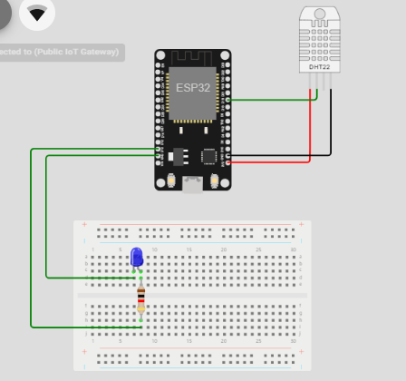
Project explanation code and schematic
Konten:
Desain dan Skematik

Slide 4
Project explanation code and schematic
Konten:
Start
Lampu ON
Flowchart
Pembacaan sensor suhu
Selesai
Proses Data Sensor Suhu
Lampu OFF
Suhu <= 21 C
Tidak

Slide 5
Conclusion
Alat ini merupakan sensor suhu dan kelembapan jenis sensor DHT22, namun hanya menggunakan sensor suhu. Alat ini merupakan monitoring suhu dengan menggunakan IoT. Pada alat ini menggunakan lampu sebagai actuator, yang berfungsi untuk kestabilan suhu pada suatu ruangan. Saat kondisi tertentu lampu akan hidup dan mati secara otomatis.
Pada alat ini terhubung dengan Wifi yang mana mempermudah pengguna dalam memonitoring dan ini terhubung dengan MQTT.

Slide 6
THANK YOU

